Slide 1

Тестирование миграции.
Работа над ошибками
Дмитрий Чернов
23

Slide 2


О докладчике
20+ лет в IT
15+ лет в менеджменте
5+ лет в тестировании
4 года в управлении тестированием
ISTQB Certified
Scrum master (PSM I)

Slide 3


Терминология
Мигра́ция (лат. migratio, от migro — перехожу, переселяюсь)
IFRS (МСФО) 9 — международный стандарт финансовой отчетности, действует с 01.01.2018 года
GDPR - Общий регламент по защите данных EU – вступает в действие с 25.05.2018
Материал из Википедии — свободной энциклопедии

Slide 4
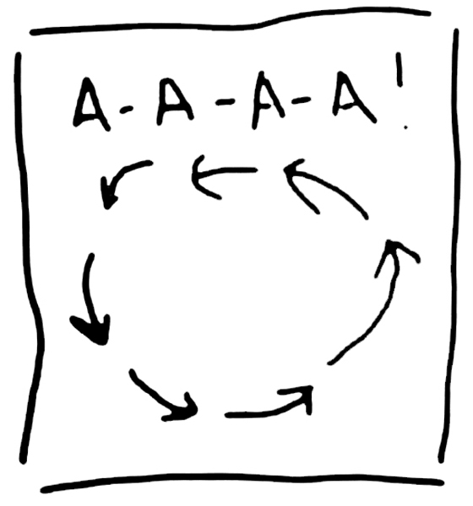
Проблематика
«До 91% бизнес пользователей вовлечены в процесс миграции данных;
при этом практически все (85%) из них сталкиваются со значительными проблемами во время этого процесса»
DMN

Slide 5
Типичные проблемы миграций
Недостаточная коммуникация, знание и понимание интеграционных процессов
Плохое знание и качество исходных данных
Неправильная оценка сложности исходной системы
Позднее или недостаточное тестирование
Переопределение типов данных или бизнес правил
Неправильный выбор инструмента миграции

Slide 6

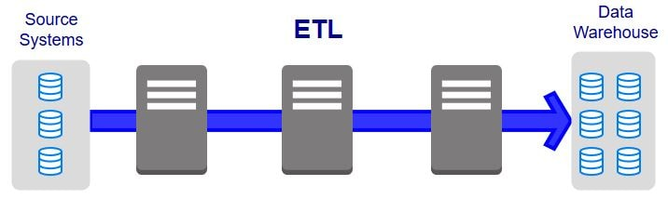



Проект
CPP
Extract
Transform
Load
FL
IC
CPP
Core
Models
FL
IC
Intermediate solution
Target solution

Slide 7
Цели и начальные условия
Проект существует уже 1.5 года
3 месяца работает без команды тестирования
Команда разработчиков со стороны заказчика
Сроки релизов неоднократно передвигались
Проект в стадии Системного тестирования для первого релиза (Intermediate)
Требования - отсутствуют

Slide 8
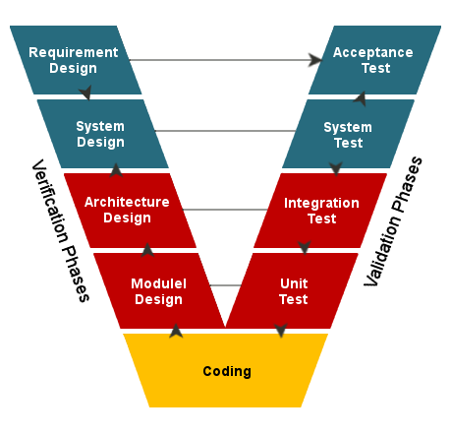
Окружения, данные и цикл разработки
SQL
Dev
Test
Pre-Prod
Production
SAS
Dev
Test-Pre-Prod
Production
HANA
Dev
Test
Pre-Prod
Production
Dev/Unit
A few records
Integration/
System
3 Month Data
Full Data
UAT
Full Data

Slide 9
Подход к тестированию
Статический анализ
Проверка правильности копирования данных
Проверка конечных данных
Структура (типы, размеры, null)
Суммарных значений
Использование собственных скриптов
Тестирование «ближе к конечному пользователю»
Обеспечение прозрачности взаимодействия

Slide 10


Transparency and Visibility
Управление требованиями, тестами и дефектами и т.д.
Создание и отслеживание связей между ними
Создание отчетности
Распределение и статус индивидуальных задач

Slide 11
Реальность
Определены версии кода и данных для миграции
Подход приемочного тестирования известен, но не реалистичен
«Разговор на разных языках» с бизнесом
«Известные проблемы качества» исходных данных
Доступность и нагрузка на окружения
Объемы обрабатываемой информации
Технический проблемы, ограничения и конфигурирование СУБД
Notes:
Baselines defined for code and data, later identified issue with external dictionaries
UAT approach was not agreed, threshold was not realistic,
“Different language” in business conversation.
Unique keys identification for DB comparison
Issues with not the same and non-equivalent data types in Table structures (reasons and workarounds)

Slide 12
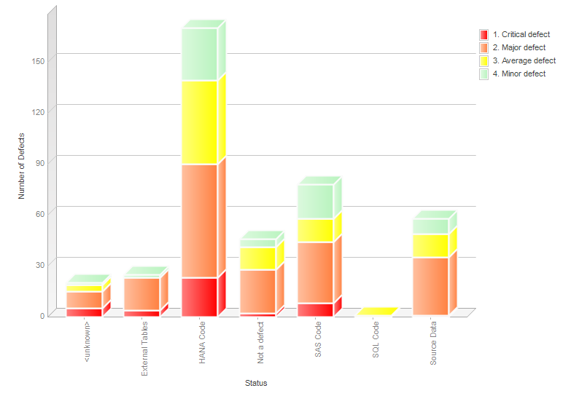
Дефекты и контроль изменений
Нужно ли исправлять дефекты при миграции?
Внедрение процесса контроля изменений и коммуникации найденных ошибок со смежными командами
Notes:
Source data, SAS/HANA code (real defects), source data, external data etc. , size of deviations and affect to complete flow an outcome results.
“good deviations” – confirmation of fixes for found issues
Some notes how we set the priority of the defects

Slide 13
Тестирование бизнес правил
WHEN coalesce(f17,0) > 250000
AND d17 in ('7','8','07', '08') AND system eq 1998 THEN '01'
WHEN coalesce(f17,0) <= 250000
AND d17 in ('7','8','07', '08') AND system eq 1998 THEN '02'
Тестирование независимых правил
Использование старой системы для предсказания результатов
Тестирование дополнительных преобразований (валюты)
Влияние на выбор тестовых данных
Notes:
Source data, SAS/HANA code (real defects), source data, external data etc. , size of deviations and affect to complete flow an outcome results.
“good deviations” – confirmation of fixes for found issues
Some notes how we set the priority of the defects

Slide 14
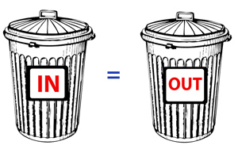
Адаптация тестового процесса
Одинаковые данные
Шаг 1
Шаг 1
Сравнимые данные
Шаг 2
Шаг 2
??? данные
Сравнимые данные

Slide 15
Адаптация тестового процесса
SELECT field FROM A FULL OUTER JOIN B ON A.key=B.key WHERE &condition; | SELECT field FROM (SELECT * FROM A WHERE &condition) A FULL OUTER JOIN (SELECT * FROM B WHERE &condition) B ON A.key=B.key;
SELECT %preciseFormatComparison(field, fmt=n)
%generalTableMerge(key=%STR(&t1..key=&t2..key), alignData=&True.);

Slide 16
Адаптация тестового процесса
Environment | Data | Test Level | Team(s)
Dev
A few records
Unit
Dev
Test
3Month (low)
Integration
System
QA
Pre-Prod
Full
Regression
UAT
Business
Production
Full (Production)
Smoke
OPS/TBD
Special

Slide 17
Тестирование производительности

Slide 18
Тестирование производительности
Execution performance SAS vs HANA
1 месяц за 40 часов
17 лет за две недели

Slide 19
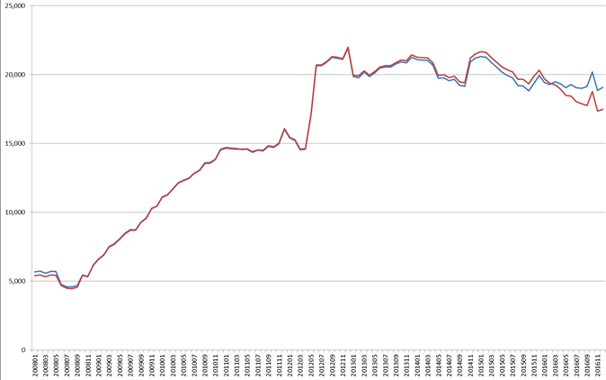
Приемочное тестирование
Data | SAS | HANA | Diff
201508 | 21 | 21 | 0
201509 | 177 | 183 | -6
201510 | 485 | 499 | -14
201511 | 3,656 | 3,750 | -94
201512 | 3,808 | 4,058 | -250
201601 | 3,913 | 4,203 | -290
201602 | 4,032 | 4,339 | -307
201603 | 4,145 | 4,455 | -310
201604 | 4,241 | 4,552 | -311
201605 | 4,335 | 4,646 | -311
201606 | 4,502 | 4,814 | -312
201607 | 4,582 | 4,894 | -312
201608 | 4,675 | 4,987 | -312
201609 | 4,793 | 5,105 | -312
201610 | 4,878 | 5,190 | -312
201611 | 4,975 | 5,286 | -311
201612 | 5,106 | 5,417 | -311
Rel
0.00%
-3.39%
-2.89%
-2.57%
-6.57%
-7.41%
-7.61%
-7.48%
-7.33%
-7.17%
-6.93%
-6.81%
-6.67%
-6.51%
-6.40%
-6.25%
-6.09%
ABS
0
6
14
94
250
290
307
310
311
311
312
312
312
312
312
311
311

Slide 20
Выводы
Начинайте тестовый процесс настолько рано, насколько это возможно
Определите возможность проведения исследований/пилотного проекта
Обеспечьте прозрачность вашего взаимодействия
Определите всех участников и процессы в организации, которые будут заинтересованы в ваших результатах
Позаботьтесь о тестовых данных и доступности тестовых окружений
Эффективное использование тестовых методов на всех уровнях разработки
Продумайте подходы для нефункционального тестирования
Используйте визуализацию для представления изменений

Slide 21
Вопросы
Дмитрий Чернов
Accenture Test Lead
Dmytro.Chernov@Accenture.com

